Slide 1
Тема 3: Регулярні множини
1. Регулярні множини і регулярні вирази
2. Побудова регулярного виразу по праволінійній граматиці
3. Алгоритм побудови праволінійної граматики по регулярному виразу

Slide 2
1. Регулярні множини і регулярні вирази
Нехай V - скінченний алфавіт. Рекурсивно регулярна множина в алфавіті визначається так:
1) ∅ –регулярна множина в алфавіті V;
2) {e} –регулярна множина в алфавіті V;
3) {a}–регулярна множина в алфавіті V
для всіх a є V;
4) якщо – P,Q регулярні множини в V, то
P U Q, PQ, P*– регулярні множини в алфавіті V ;
5) Ніщо інше не є регулярною множиною в V.

Slide 3
Регулярний вираз в алфавіті V визначається рекурсивно:
1) ∅ - регулярний вираз, що позначає регулярну множину ∅;
2) e - регулярний вираз, що позначає регулярну множину {e};
3) якщо а∈V, то а - регулярний вираз, що позначає регулярну множину {a};
4) якщо p,q - регулярні вирази, що позначають регулярні множини P,Q, то
  • (p+q) регулярний вираз, що позначає регулярну множину P∪Q;
  • (pq) регулярний вираз, що позначає регулярну
      множину PQ;
  • (p)* регулярний вираз, що позначає регулярну
      множину P*;
5) ніщо інше не є регулярним виразом.

Slide 4
Приклади регулярних виразів.
1) 01 позначає множину {01};
2) 0* позначає множину {0}*;
3) (0+1)* позначає множину {0,1}*;
4) (0+1)*011 позначає множину усіх ланцюжків, що складаються з нулів і одиниць і закінчуються ланцюжком 011;
5) (a+b)(a+b+0+1)* позначає множину усіх ланцюжків з множини {a,b,0,1}*, що починаються з а або b;
6) (11+00)*(01+10)(11+00)*

Slide 5
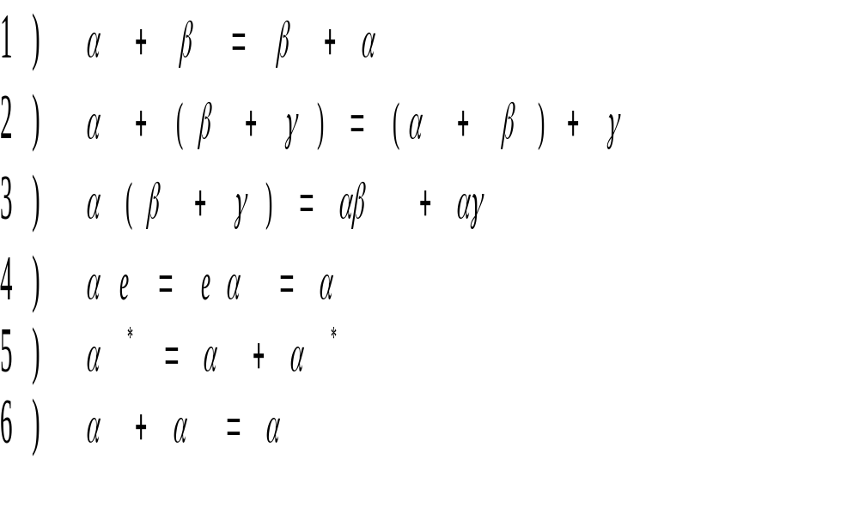
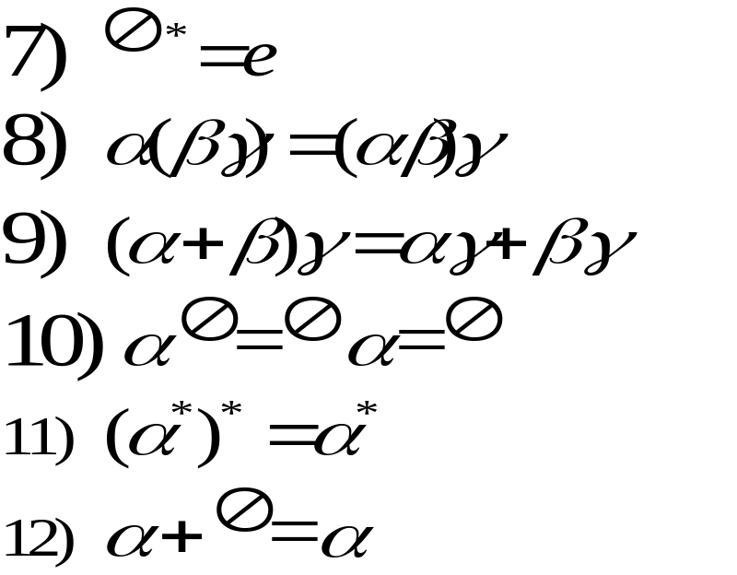
Тотожності над регулярними виразами
Доведення. 1) Нехай α, β позначають множини A, B.
        Тоді α+β позначає A∪ B,
        β+α позначає B∪A.
        Оскільки A∪ B =B∪A, то α+β =β+α.

Slide 6
2. Побудова регулярного виразу по праволінійній граматиці
Рівняння з регулярними коефіцієнтами:
X= αX+β, (1)
α, β – регулярні вирази.
X= α*β (2)
– розв’язок (1)
α*β= αα*β+β (3)
При α =e
X= α*(β+γ) - також розв’язок (1), оскільки β+γ =⁽⁶⁾ β+γ+β.
X= α*β - найменша нерухома точка рівняння (1).

Slide 7
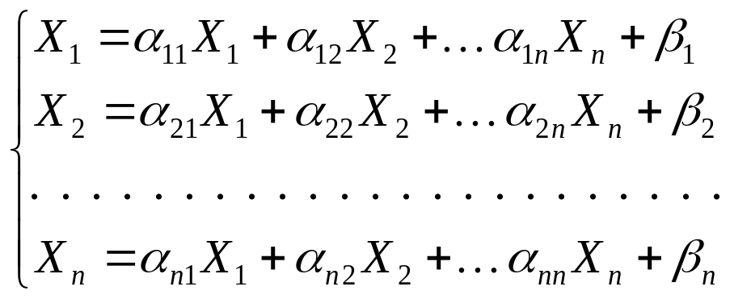



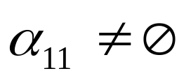
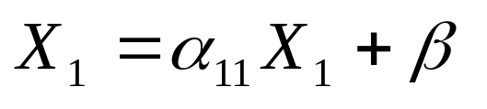
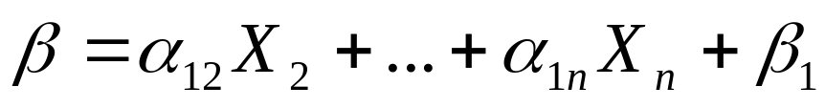
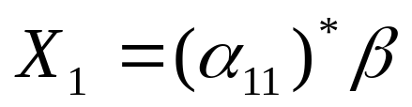
Стандартна система лінійних рівнянь з регулярними коефіцієнтами має вигляд:
— регулярні вирази, — змінні (i,j=1,2,…,n).

Slide 8
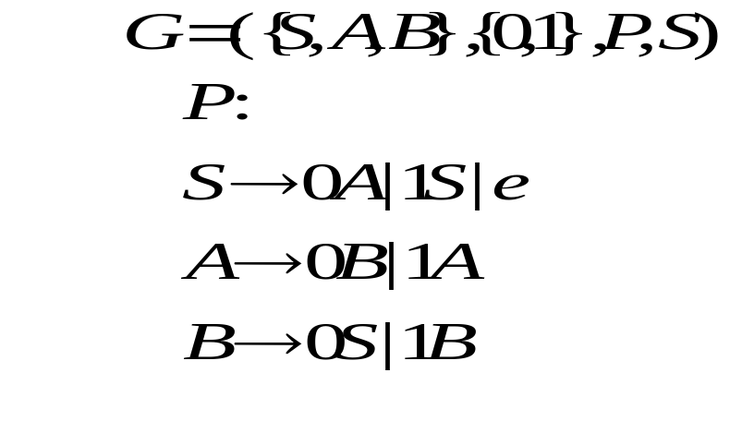
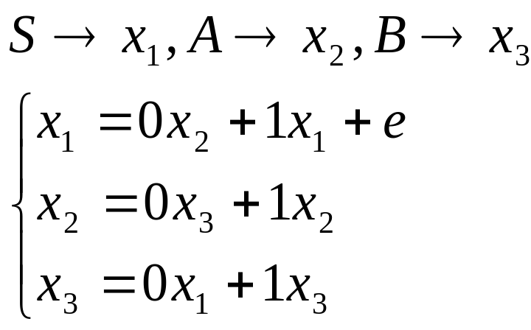
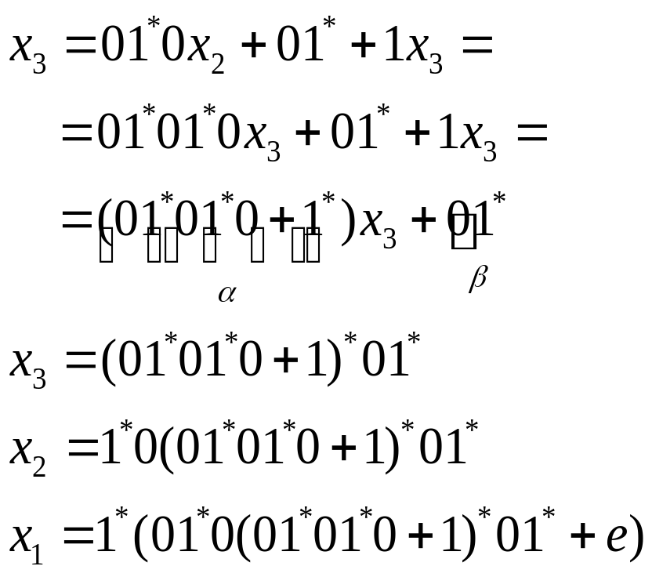
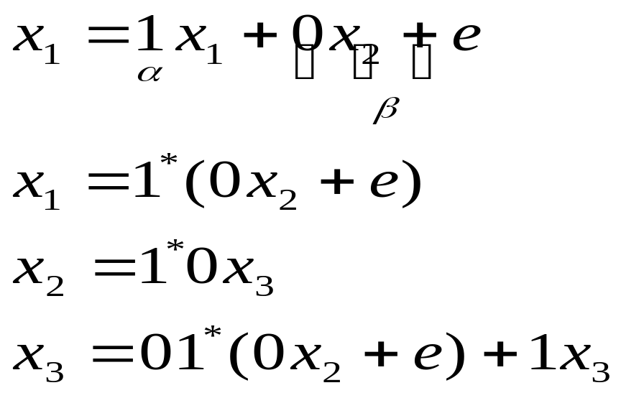
X= αX+β X= α*β

Slide 9
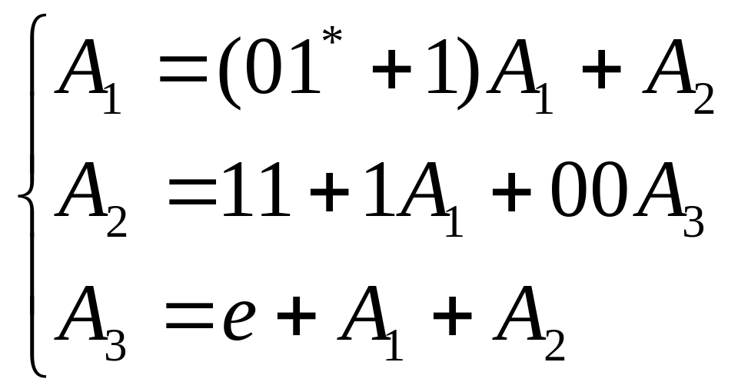
Завдання додому:
Розв’язати систему рівнянь із регулярними коефіцієнтами:
G=({S,A,B},{0,1}, P, S)
l=1*(01*0(01*01*+1)*01*+e)

Slide 10
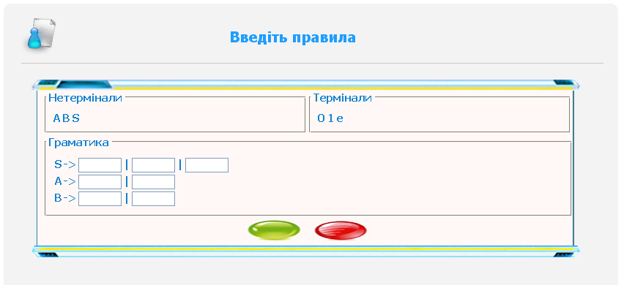
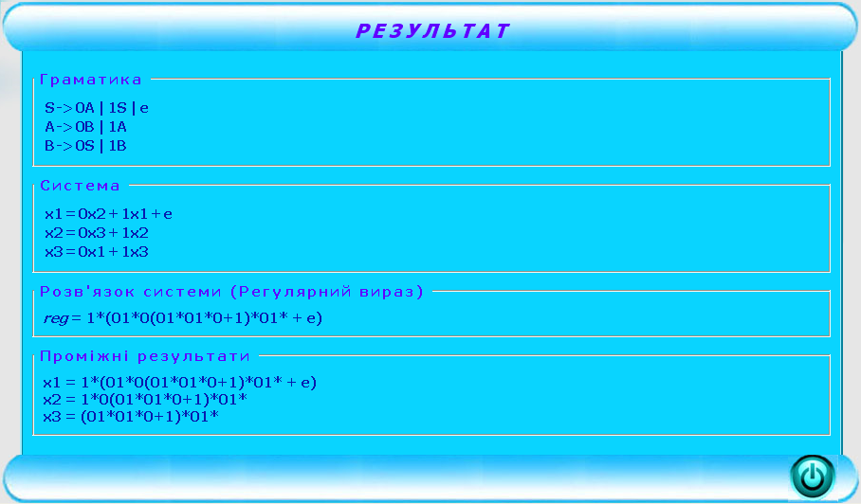
Програмна
реалізація

Slide 11
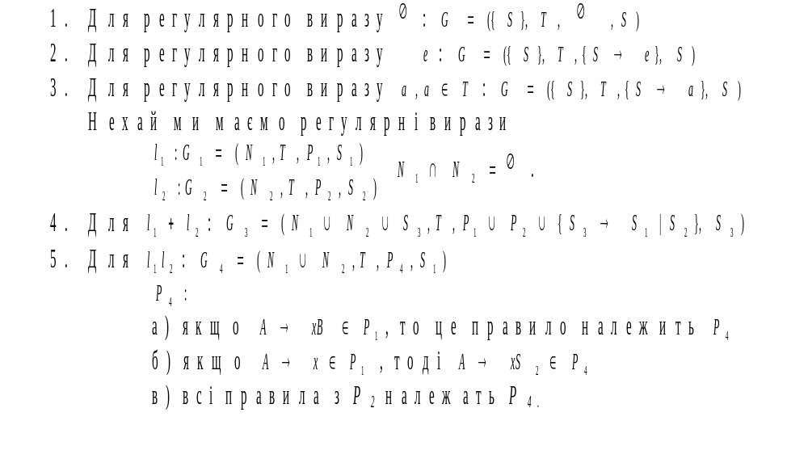
3. Алгоритм побудови праволінійної граматики по регулярному виразу

Slide 12
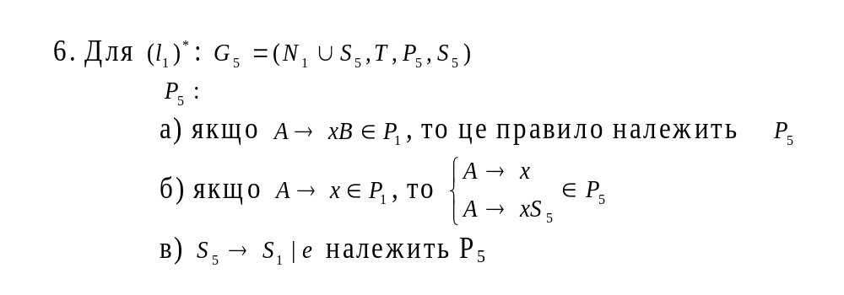
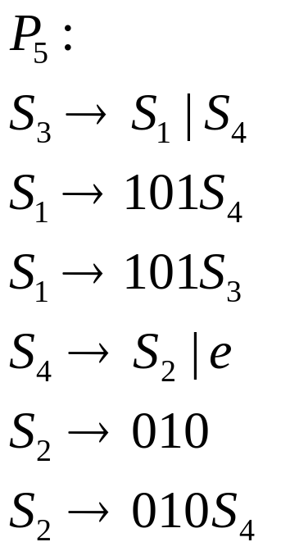
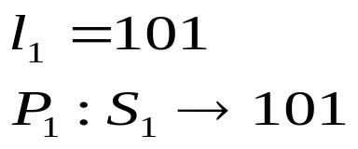
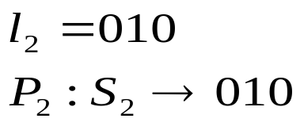
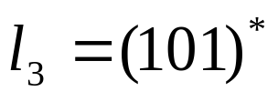
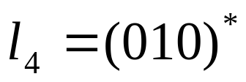
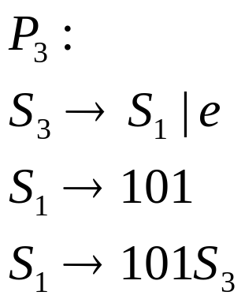
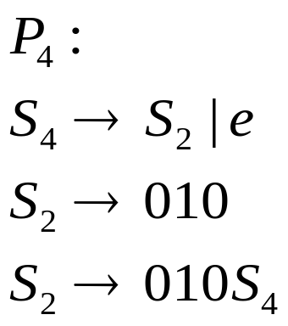
Приклад 2. l=(101)*(010)*

Slide 13
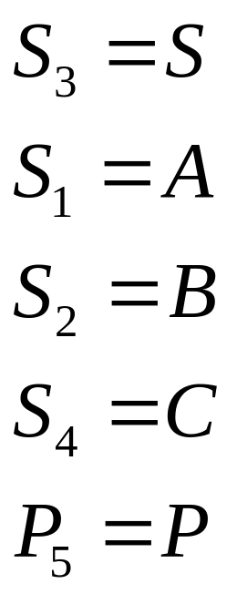
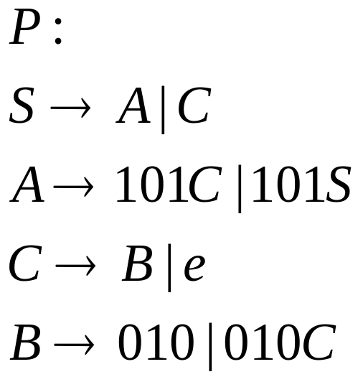
l=(101)*(010)* G=({S,A,B,C},{0,1}, P, S)
Завдання додому: Для регулярного виразу l=(01)*(0+1) побудувати праволінійну граматику.

Slide 14
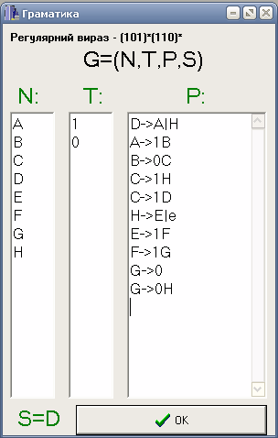
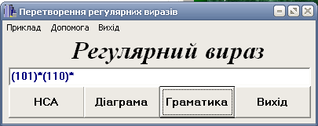
Програмна реалізація
Тема 5

